Slide 1
يوم الغذاء العالمي

Slide 2
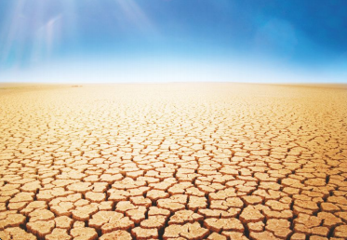
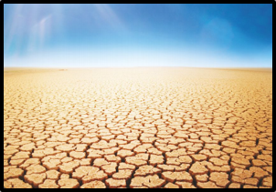
الوحدة
6
صفي ما تشاهدين في الصورة ؟
أرض جافة متشققة
مناسبتي
يوم الغذاء العالمي

Slide 3
نشاط 1:
الوحدة
6
تخيلي العالم بلا ماء أو غذاء ، ارسمي خريطة ذهنية لما سيحدث
يكثر الجوع
موت النباتات
موت البشر
مناسبتي
يوم الغذاء العالمي
عالم بلا ماء أو غذاء
جفاف الأرض و تشققها
موت الحيوانات
تنتشر الأمراض

Slide 4
الوحدة
6
يوم الغذاء العالمي :
حدد في 16 أكتوبر من كل عام .
يعتمد يوم الغذاء العالمي موضوعا مختلفا كل عام
مناسبتي
يوم الغذاء العالمي

Slide 5
نشاط 2:
الوحدة
6
حددي يوم الغذاء العالمي باليوم و التاريخ الهجري لهذا العام
الأربعاء 17-2-1441ه
مناسبتي
يوم الغذاء العالمي

Slide 6
أهداف يوم الغذاء العالمي زيادة الوعي
الوحدة
6
1
بمشكلة الجوع
مناسبتي
2
يوم الغذاء العالمي
بمشكلة سوء التغذية

Slide 7
أهداف يوم الغذاء العالمي زيادة الوعي
الوحدة
6
3
بمشكلة الفقر
مناسبتي
4
يوم الغذاء العالمي
الاهتمام بالإنتاج الزراعي

Slide 8
نشاط 3:
الوحدة
6
اختاري اسم كارثة طبيعية وقعت في بلد ما و اذكري ما قد يحتاجه ذلك البلد.
الزلزال ، يحتاج الناس في ذلك البلد إلى إسعاف المصابين و توفير مساكن آمنة و بناء مساكن لمن تهدمت منازلهم ، توفير المساعدات الغذائية و الدوائية للمتضررين
مناسبتي
يوم الغذاء العالمي

Slide 9
نشاط 4:
الوحدة
6
كيف يمكن الاستفادة من فائض الطعام ؟
بترتيب الصالح منه و تغليفه و توزيعه على المحتاجين
مناسبتي
يوم الغذاء العالمي

Slide 10
إرشادات عامة :
الوحدة
6
اقتصدي في استخدامك للماء لتحقيق هدف برنامج ترشيد استهلاك المياه بالمملكة العربية السعودية
الزراعة و تربية الحيوانات تحقق الأمن الغذائي
الحروب و الزلازل و الفيضانات تسبب الفقر و الدمار
1
3
3
مناسبتي
يوم الغذاء العالمي
2
4
يوم الغذاء العالمي تهتم به الدول لمساعدة أكثر من 150 بلد فقيرا
مساعدة الدول الفقيرة عمل انساني فساهمي فيه

Slide 11
انتهى الدرس

